Slide 1
Towards Well-being for All
Medical Education
วิจารณ์ พานิช
อดีตคณบดีคณะแพทยศาสตร์ มหาวิทยาลัยสงขลานครินทร์ ๒๕๒๔ – ๒๕๒๖, ๒๕๒๘ – ๒๕๓๒
เสนอในการประชุมแพทยศาสตรศึกษาแห่งชาติ ครั้งที่ ๑๐ Reshaping Medical Education Towards Well-Being for All วันจันทร์ที่ ๒๕ พฤศจิกายน ๒๕๖๗ ณ โรงแรมแชงกรี-ลา เชียงใหม่

Slide 2
ข้อจำกัด
ไม่ได้ปฏิบัติ มาเป็นเวลานานมาก
ขาด Experiential Learning
มีแต่ Theoretical Learning เป็นส่วนใหญ่
ไม่ทราบสถานการณ์ปัจจุบัน ไม่รู้จริง
พึงฟังอย่างมีวิจารณญาณ ใช้หลักกาลามสูตร

Slide 3
Well-being (สุขภาวะ) คืออะไร
?
สภาพแห่งความสุขอย่างเป็นองค์รวม ๗ ด้าน : กาย (Physical), จิต (Mental), สังคม (Social), อารมณ์ (Emotional), จิตวิญญาณ (ปัญญา) (Spiritual), เศรษฐกิจ (Economic), สภาพแวดล้อม (Environmental)
เป็นทั้ง End (เป้าหมาย) และ Means / Tools (เครื่องมือ) ของการดำรงชีวิต การเรียน และการประกอบกิจการงาน/วิชาชีพ
เป็นทั้ง Give and Take ของบุคคล ยิ่งให้มาก ยิ่งได้มาก
เป็น Positive sum game
Positive Ecosystems / Positive Psychology
?

Slide 4
Well-being (สุขภาวะ) คืออะไร
?
สภาพแห่งความสุขอย่างเป็นองค์รวม ๗ ด้าน : กาย (Physical), จิต (Mental), สังคม (Social), อารมณ์ (Emotional), จิตวิญญาณ (ปัญญา) (Spiritual), เศรษฐกิจ (Economic), สภาพแวดล้อม (Environmental)
เป็นทั้ง End และ Means ของการดำรงชีวิต และการประกอบกิจการงาน/วิชาชีพ
เป็นทั้ง Give and Take ของบุคคล ยิ่งให้มาก ยิ่งได้มาก
เป็น Positive sum game
Positive Ecosystems / Positive Psychology
โดยไม่ประมาท
ตระหนักถึงปัจจัยด้านลบ ความซับซ้อน
?

Slide 5
Well-being (สุขภาวะ) คืออะไร
?
สภาพแห่งความสุขอย่างเป็นองค์รวม ๗ ด้าน : กาย (Physical), จิต (Mental), สังคม (Social), อารมณ์ (Emotional), จิตวิญญาณ (ปัญญา) (Spiritual), เศรษฐกิจ (Economic), สภาพแวดล้อม (Environmental)
เป็นทั้ง End และ Means ของการดำรงชีวิต และการประกอบกิจการงาน/วิชาชีพ
เป็นทั้ง Give and Take ของบุคคล ยิ่งให้มาก ยิ่งได้มาก
เป็น Positive sum game
Positive Ecosystems / Positive Psychology
โดยไม่ประมาท
ตระหนักถึงปัจจัยด้านลบ ความซับซ้อน
Wellbeing-Awareness Environment
?

Slide 6
Well-being (สุขภาวะ) คืออะไร
?
สภาพแห่งความสุขอย่างเป็นองค์รวม ๗ ด้าน : กาย (Physical), จิต (Mental), สังคม (Social), อารมณ์ (Emotional), จิตวิญญาณ (ปัญญา) (Spiritual), เศรษฐกิจ (Economic), สภาพแวดล้อม (Environmental)
เป็นทั้ง End และ Means ของการดำรงชีวิต และการประกอบกิจการงาน/วิชาชีพ
เป็นทั้ง Give and Take ของบุคคล ยิ่งให้มาก ยิ่งได้มาก
เป็น Positive sum game
Positive Ecosystems / Positive Psychology
โดยไม่ประมาท
ตระหนักถึงปัจจัยด้านลบ ความซับซ้อน
Wellbeing-Awareness Environment
vs. Greed-stimulating Environment
?

Slide 7
Well-being (สุขภาวะ) :
มาตรการ
สร้างเสริม
ป้องกัน
เยียวยา
ฟื้นฟู
?

Slide 8
Well-being (สุขภาวะ) :
มาตรการ
ผู้กระทำการ
สร้างเสริม
ป้องกัน
เยียวยา
ฟื้นฟู
โรงเรียนแพทย์
ผู้ปฏิบัติงาน
ประชาชนและสังคม

Slide 9
Wellbeing-Oriented Medical Education
Well-being for
พศศ. ที่สร้าง
ผู้ให้ & ผู้รับ
ผู้เรียนรู้
สุขภาวะ
ตลอดชีวิต
ในทุกย่างก้าว
ผู้เรียน
อาจารย์
ผู้เกี่ยวข้อง
ผู้รับบริการสุขภาพ (กำลังคนด้านสุขภาวะ)

Slide 10
แพทยศาสตรศึกษาที่สร้างชุมชนเรียนรู้สุขภาวะ

Slide 11
แพทยศาสตรศึกษาที่สร้างชุมชนเรียนรู้สุขภาวะ
กาย จิต สังคม อารมณ์ ปัญญา
เศรษฐกิจ สภาพแวดล้อม

Slide 12
แพทยศาสตรศึกษาที่สร้างชุมชนเรียนรู้สุขภาวะ
กาย จิต สังคม อารมณ์ ปัญญา
เศรษฐกิจ สภาพแวดล้อม
ในโลกแห่งความเป็นจริง

Slide 13


สุขภาวะในโรงเรียนแพทย์
เริ่มจากความเข้าใจที่ถูกต้อง ความเอาใจใส่
เจ้าของกระบวนการเรียนรู้ คือผู้เรียน ไม่ใช่อาจารย์
สภาพจิต/เป้าหมาย ที่ถูกต้องของผู้เรียน
ปฏิสัมพันธ์ที่ถูกต้องระหว่าง อจ. – นศ., นศ. – นศ.
มีหน่วยงานดูแล
รศ. นพ. เชิดศักดิ์ ไอรมณีรัตน์

Slide 14
สัมมาทิฏฐิว่าด้วยการเรียนรู้
การเรียนรู้ที่ลึกและเชื่อมโยง (mastery learning) ไม่ได้เกิดจากการรับถ่ายทอดจากภายนอก … Passive Learning … เรียนแบบเชื่อ
แต่เกิดจากการสร้างความรู้ และสมรรถนะใส่ตัว ผ่านการปฏิบัติ แล้วสะท้อนคิด (reflection) … Active Learning ... เรียนแบบตั้งคำถาม (Inquiry-based Learning) … Reflective Learning คิดเป็น
สู่การสร้างปัญญาใส่ตัว อยู่ตลอดเวลา นำสู่ transformation หลากหลายด้าน

Slide 15
สัมมาทิฏฐิว่าด้วยการเป็นครูอาจารย์
ไม่ใช่เป็นผู้บอกสอนความรู้สำเร็จรูป ให้ศิษย์จดจำ และเข้าใจ
แต่เป็นผู้ออกแบบกิจกรรมเพื่อให้ศิษย์ปฏิบัติแล้วสะท้อนคิด
ทำหน้าที่ตั้งคำถามกระตุ้นให้ศิษย์สะท้อนคิดหลายๆ แบบ แล้วนำมาแลกเปลี่ยนเรียนรู้กัน เพื่อให้เกิดการเรียนรู้ที่ลึกและเชื่อมโยง ในหลายมิติ
ให้ constructive feedback แก่ศิษย์
อาจารย์เรียนรู้ไปพร้อมกับศิษย์
อาจารย์ร่วมกันสะท้อนคิด ในวง PLC – Professional Learning Community (COP ของอาจารย์) เพื่อการเรียนรู้สู่ transformation ของอาจารย์

Slide 16

การเรียนรู้เป็นการเปลี่ยนแปลงตนเอง
Transformative Learning
เกิดจากการทำกิจกรรม แล้วสะท้อนคิดอย่างยิ่งยวด (critical reflection) ตั้งคำถามต่อความคิด/ความเชื่อ เดิมของตนเอง สู่กระบวนทัศน์ใหม่ ตัวตนใหม่
เปลี่ยน VASK V = values – ค่านิยม, A – attitude – เจตคติ, S = skills – ทักษะ, K = knowledge – ความรู้

Slide 17
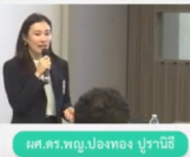
บรรยากาศการเรียนอย่างมีสุขภาวะ
เรียนอย่างมีเป้าหมาย และความหมาย
ทำให้ความเพียร การฟันฝ่าความยากลำบาก สร้างสุข
โดยร่วมกันดำเนินการเป็นทีม ร่วมด้วยช่วยกัน
มีการกำหนดทั้ง เป้าหมายปลายทาง และ เป้าหมายรายทาง เพื่อเฉลิมฉลอง
มีการประเมินเพื่อหนุนการเรียนรู้ (formative assessment) ตามด้วย constructive feedback (https://www.youtube.com/watch?v=2hbB7KTsLiM – Pearls in Medical Education Oct 2024)

Slide 18
บรรยากาศการเรียนอย่างมีสุขภาวะ
เรียนอย่างมีเป้าหมาย และความหมาย
ทำให้ความเพียร การฟันฝ่าความยากลำบาก สร้างสุข
โดยร่วมกันดำเนินการเป็นทีม ร่วมด้วยช่วยกัน
มีการกำหนดทั้ง เป้าหมายปลายทาง และ เป้าหมายรายทาง เพื่อเฉลิมฉลอง
มีการประเมินเพื่อหนุนการเรียนรู้ (formative assessment) ตามด้วย constructive feedback (https://www.youtube.com/watch?v=2hbB7KTsLiM – Pearls in Medical Education Oct 2024)
รรพ. เอาใจใส่พัฒนาศาสตร์ด้านการเรียนรู้
มีหน่วยงานและผู้บริหาร

Slide 19
ทักษะ สานเสวนา (dialogue)
ความสัมพันธ์แนวราบ
การฟังซึ่งกันและกัน
ฟังอย่างลึก (deep listening)
ฟังให้ได้ยินสิ่งที่เขาไม่ได้พูด (non-verbal communication)
ฟังเพื่อกระตุ้นผู้สื่อสาร (active listening) สะท้อนความชื่นชม (appreciative listening & inquiry)

Slide 20
ทักษะ สานเสวนา (dialogue)
ความสัมพันธ์แนวราบ
การฟังซึ่งกันและกัน
ฟังอย่างลึก (deep listening)
ฟังให้ได้ยินสิ่งที่เขาไม่ได้พูด (non-verbal communication)
ฟังเพื่อกระตุ้นผู้สื่อสาร (active listening) สะท้อนความชื่นชม (appreciative listening & inquiry)
สู่ Constructive & Appreciative Feedback

Slide 21

อุปสรรคหรือความยากลำบากเป็นคุณ
เพื่อบรรลุเป้าหมายที่สูงขึ้น และสุขภาวะระยะยาว
เริ่ม New S-Curve ในชีวิต
นำโดย Growth Mindset
ใช้พลังของ GRIT – Passion + Perseverance
พัฒนา Character Skills (Proactivity, Prosocial, Discipline, Determination), ไม่เพียงทักษะวิชาการ และวิชาชีพ
https://www.gotoknow.org/posts/tags/hidden%20potential

Slide 22
อุปสรรคหรือความยากลำบากเป็นคุณ
เพื่อบรรลุเป้าหมายที่สูงขึ้น และสุขภาวะระยะยาว
เริ่ม New S-Curve ในชีวิต
นำโดย Growth Mindset
ใช้พลังของ GRIT – Passion + Perseverance
พัฒนา Character Skills (Proactivity, Prosocial, Discipline, Determination), ไม่เพียงทักษะวิชาการ และวิชาชีพ
ให้โอกาสศิษย์เผชิญสิ่งยาก
https://www.gotoknow.org/posts/tags/hidden%20potential

Slide 23
ความรู้/สมรรถนะด้านเทคนิค S&K ของ อจ.
Hard Skills
CK – Content Knowledge
PK – Pedagogic Knowledge
PCK – Pedagogic Content Knowledge

Slide 24
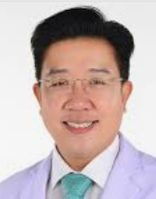
จรณทักษะ (Soft Skills) ของ อจ.
วิญญาณความเป็นครู : เมตตา รักและเห็นใจศิษย์ รักไร้เงื่อนไข ฯลฯ
Empathy เห็นอกเห็นใจ เข้าใจความคิดของผู้อื่น
Compassion เมตตากรุณา
Resilience ปรับตัว
รศ. นพ. รัฐพล ตวงทอง
Pearls in Medical Education, Sept 2024
อจ. เป็น role model
และฝึกศิษย์จากประสบการณ์

Slide 25
เรียนรู้จากประสบการณ์ (Experiential Learning)
Reflective Learning
สะท้อนคิดจากประสบการณ์จริงของตนเอง
โดยตั้งคำถามในมิติของ V, A, S, K สู่การสะท้อนคิด
สะท้อนคิดอย่างยิ่งยวด (critical reflection) ทั้งทำคนเดียว และเป็นทีม
อาจารย์ให้นั่งร้าน (scaffolding) ด้วยคำถาม กระตุกการสะท้อนคิด
เป็นการฝึกทักษะเรียนรู้ตลอดชีวิต (Lifelong Learning)

Slide 26
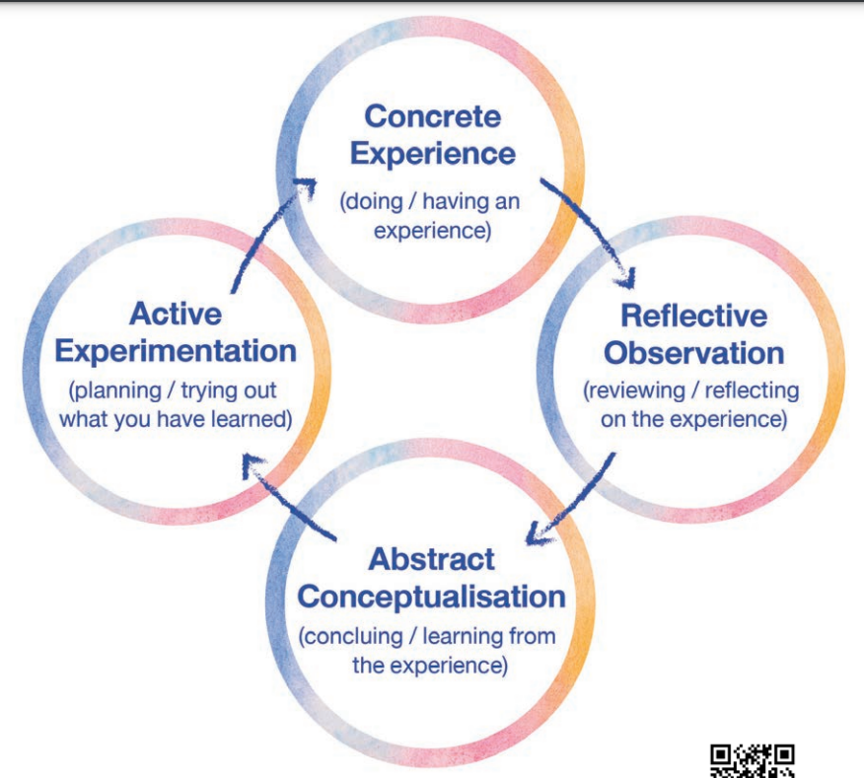
ใช้ Kolb’s Experiential Learning Cycle ฝึก นศ. สะท้อนคิดสู่หลักการ
เรียนเป็นทีม
อจ. โค้ช โดย
ตั้งคำถาม
ตั้งคำถามสู่หลักการ

Slide 27
ใช้ KELC ฝึกศิษย์ให้เป็น Active Learners
ไม่ว่าทำอะไร มีการสะท้อนคิดสู่หลักการหรือทฤษฎี
เป็นการทำความเข้าใจ ปรับทฤษฎี หรือสร้างทฤษฎีใหม่ จากบริบทของเราเอง
แล้วเอาไปพิสูจน์ด้วยการนำไปทดลองใช้
เกิดความรู้ความเข้าใจใหม่ๆ (VASK) ตลอดเวลา

Slide 28
Transform กระบวนการเรียนรู้
สู่การเรียนรู้จากประสบการณ์ การเรียนรู้เชิงรุก
เปลี่ยน “ชั่วโมงสอน” เป็น “ชั่วโมงฝึกและสะท้อนคิด” (Practicing followed by Reflecting/Debriefing Session)
เพื่อสะท้อนคิดประสบการณ์ สู่หลักการ (Concept / Theory)
ทั้งหลักการเชิงเทคนิค (Hard Skills) – S&K และเชิง Soft Skills – V&A
ทำให้มีการเรียนรู้และพัฒนา Soft Skills บูรณาการอยู่ในทุกรายวิชา ทุกกิจกรรม
และเพื่อฝึกทักษะ transform ตนเอง

Slide 29
ทำงานเป็นทีม ใช้พลังสะท้อนคิด
BAR (Before Action Review)
ตั้งวงสานเสวนา (Dialogue) ของทีม แต่ละคนพูดอย่างเปิดใจ และฟังอย่างตั้งใจ
เป้าหมายใหญ่ของงานคืออะไร ทั้งในเชิงเป้าหมาย และเชิงคุณค่า บทบาทความรับผิดชอบของตนคืออะไร เชื่อมโยงกับงานอื่นอย่างไร
ระบุแผนการทำงาน และบอกลักษณะของผลงานคุณภาพสูงที่คาดหวัง
บอกข้อกังวล ต้องการความช่วยเหลือจากใครหากเกิดเหตุขัดข้องนี้
อื่นๆ ที่อยากบอก

Slide 30
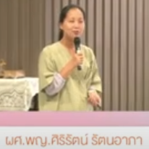
AAR – After Action Review
เป้าหมายภาพรวมของงานคืออะไร บรรลุในระดับไหน
เป้าหมายของงานในส่วนที่ตนรับผิดชอบคืออะไรบ้าง
ส่วนไหนที่ได้ผลดีเกินคาด เพราะอะไร
ส่วนไหนที่ยังไม่บรรลุผลที่ต้องการ เพราะอะไร
หากทำงานนี้ในรอบใหม่ จะดำเนินการแตกต่างจากคราวนี้อย่างไร
ได้เรียนรู้อะไร สำหรับนำไปใช้ประโยชน์อะไร
อื่นๆ ที่อยากบอก
Pearls in Medical Education July 2024 ผู้ป่วยจำลอง

Slide 31
AAR – After Action Review
เป้าหมายภาพรวมของงานคืออะไร บรรลุในระดับไหน
เป้าหมายของงานในส่วนที่ตนรับผิดชอบคืออะไรบ้าง
ส่วนไหนที่ได้ผลดีเกินคาด เพราะอะไร
ส่วนไหนที่ยังไม่บรรลุผลที่ต้องการ เพราะอะไร
หากทำงานนี้ในรอบใหม่ จะดำเนินการแตกต่างจากคราวนี้อย่างไร
ได้เรียนรู้อะไร สำหรับนำไปใช้ประโยชน์อะไร
อื่นๆ ที่อยากบอก
ทั้งสะท้อนคิดเป็นกลุ่ม และสะท้อนคิดคนเดียว
เพื่อฝึกใช้ self critical reflection ในการ transform ตนเอง

Slide 32



เรียนรู้จากประสบการณ์ (Experiential Learning)
หนังสือชุด ไตรภาค “การเรียนรู้ ‘ขั้นสูง’ จากประสบการณ์”
https://www.gotoknow.org/posts/717659

Slide 33

21st Century Health Professionals
December 29, 2010

Slide 34
Health Professionals Education 1910 - 2010
Flexner Report
Independent Commission Report
1910
Science-Based
2010
Systems-Based
Pre-1910
Apprenticeship-Based
Problems-Based

Slide 35
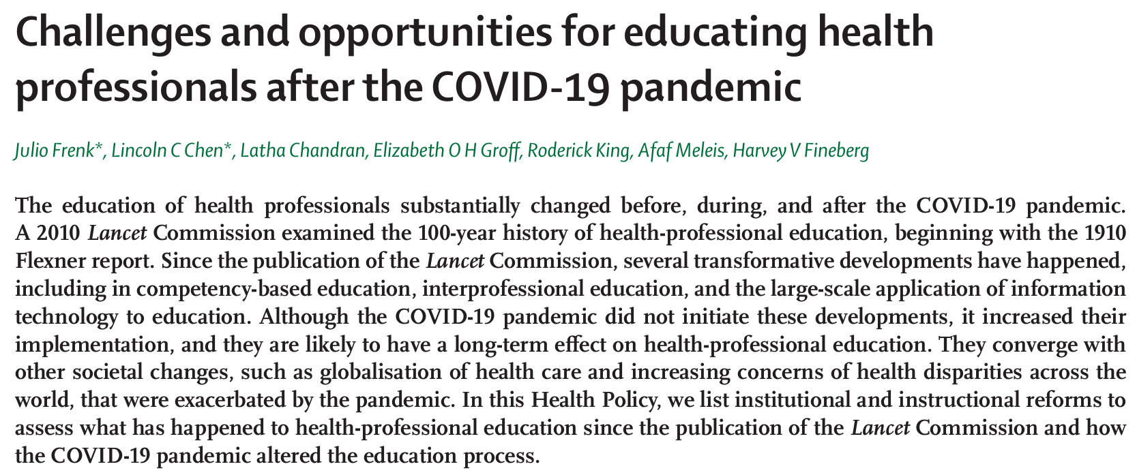
Lancet 2022; 400: 1539–56

Slide 36
Health Professionals Education 2010 - 2022
2010
2022
2x MD graduates
3x Nurse graduates
Science-Based
Problems-Based
Systems-Based
CBE
IPE
IT-facilitated Ed
Interdependence
Inequity
Blended Learning
AI
Open Ed System
Institutional Reform
Instructional Reform

Slide 37



Systems-Based Medical Education
เข้าใจ รู้จัก ระบบสุขภาพ
Health Systems Science
ตระหนักในความซับซ้อน ซ่อนเงื่อน ของระบบสุขภาพ
ปัจจัยด้านสังคม ต่อสุขภาวะ
ปัจจัยด้านธุรกิจต่อระบบสุขภาพ

Slide 38
Health Systems Science – HSS
บริการสุขภาพที่ดี ขึ้นกับ
ช่วยให้แพทย์มี
มุมมองเชิงระบบ
ที่ถูกต้อง
ไม่หลงเป็นตัวปัญหา
ความรู้และทักษะของบุคลากรสุขภาพ
ระบบของหน่วยบริการ
ระบบบริการภาพใหญ่
ระบบสุขภาพ EQE – Equity, Quality, Efficiency
ร่วมสร้าง well-being ไม่ใช่ suffering

Slide 39
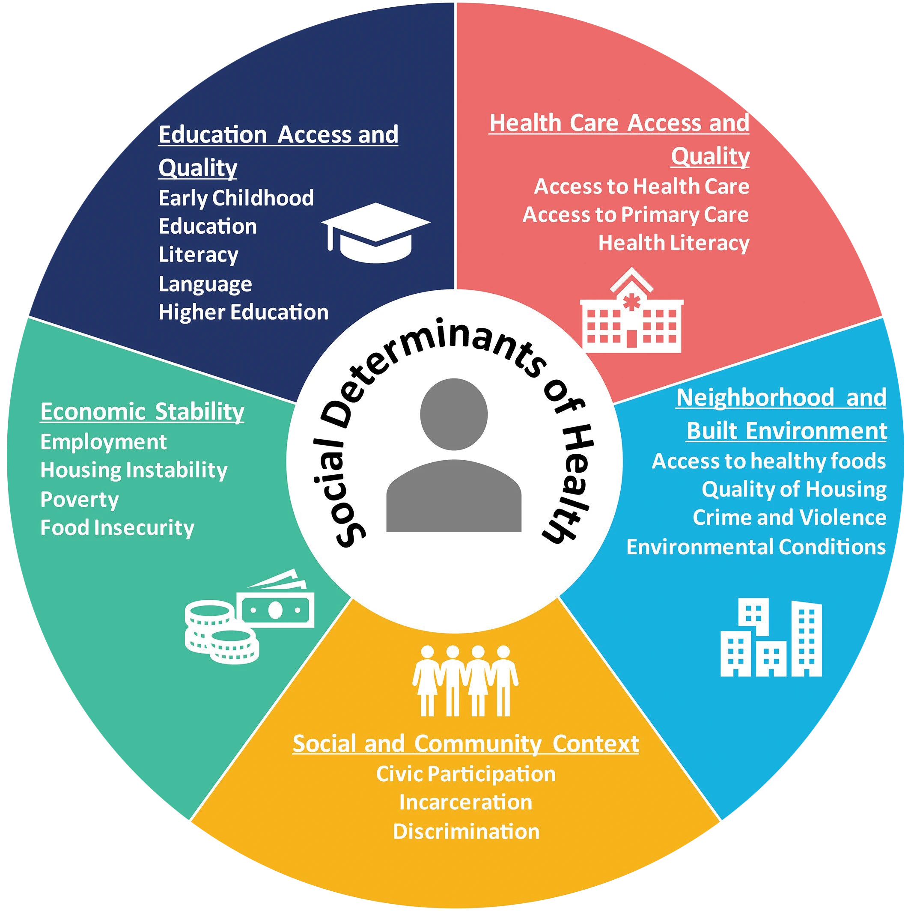
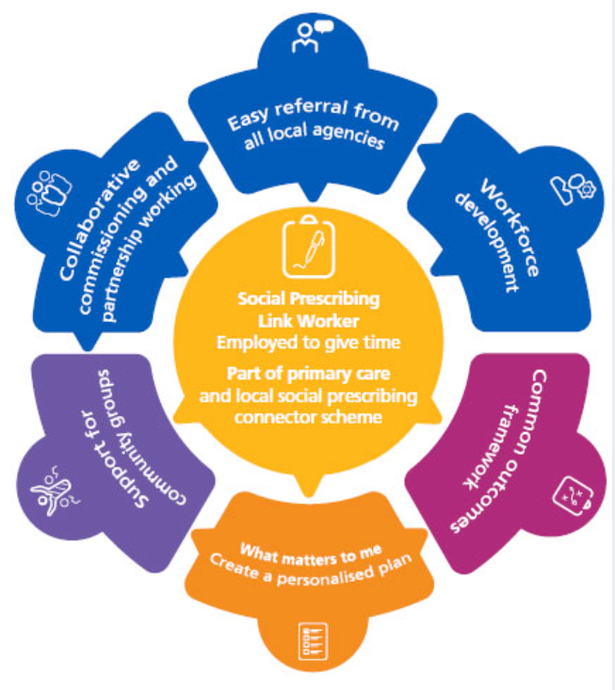
บทบาทของแพทย์
Bio-Medicine
Social-Medicine
ต่อสภาพ
แวดล้อม
ทางสังคม
ที่นำสู่
สุขภาวะ
ของทุกคน
Social Prescribing

Slide 40
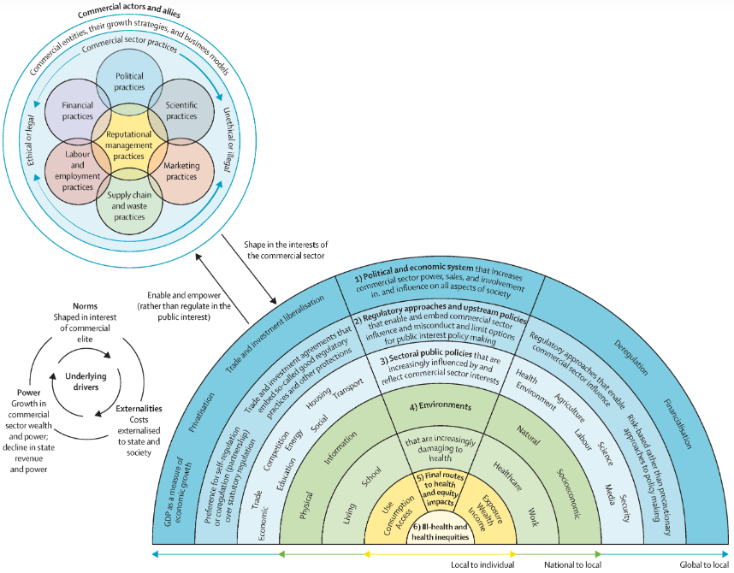
Commercial Determinants of Health
มีทั้งปัจจัยบวก และปัจจัยลบ
Bio-Medicine
Social Medicine
บทบาทของแพทย์
Commercial Medicine
ในฐานะ
ผู้ถูกกระทำ
และ
ผู้กระทำ
Marketing o Doctors
https://www.youtube.com/watch?v=YQZ2UeOTO3I

Slide 41
Well-being ของผู้ให้บริการสุขภาพ
IPE – สู่การทำงานเป็นทีมข้ามวิชาชีพ – IPP
ระบบงานในสถานบริการ
Empathy ต่อคนรุ่นใหม่ - Work – Life Balance
Resilience และ Soft Skills อื่นๆ ที่ฝึกมาจาก รรพ. ผ่าน Experiential/Reflective Learning
Constructive Feedback ในสถานประกอบการ

Slide 42
Well-being ของ ปชช. ทั่วไป และสังคม
ปชช. ทุกคนมี health literacy และเป็น “กำลังคนสุขภาวะ” สมัชชาสุขภาพครั้งที่ ๑๗ - วันที่ ๒๗ – ๒๘ พฤศจิกายน ๒๕๖๗
ระบบสุขภาพที่เข้มแข็ง – EQE – Equity, Quality, Efficiency
มีการวิจัยระบบสุขภาพ เอาชนะมายาคติในระบบ
กำลังคนสุขภาพด้านวิชาชีพที่สมรรถนะสูง คุณธรรมสูง มีการเรียนรู้และปรับตัวตลอดชีวิตในทุกด้าน ด้วย Experiential Learning มีทักษะหนุนให้ “ปชช. ทุกคนเป็นกำลังคนสุขภาวะ”

Slide 43


Slide 44


Slide 45
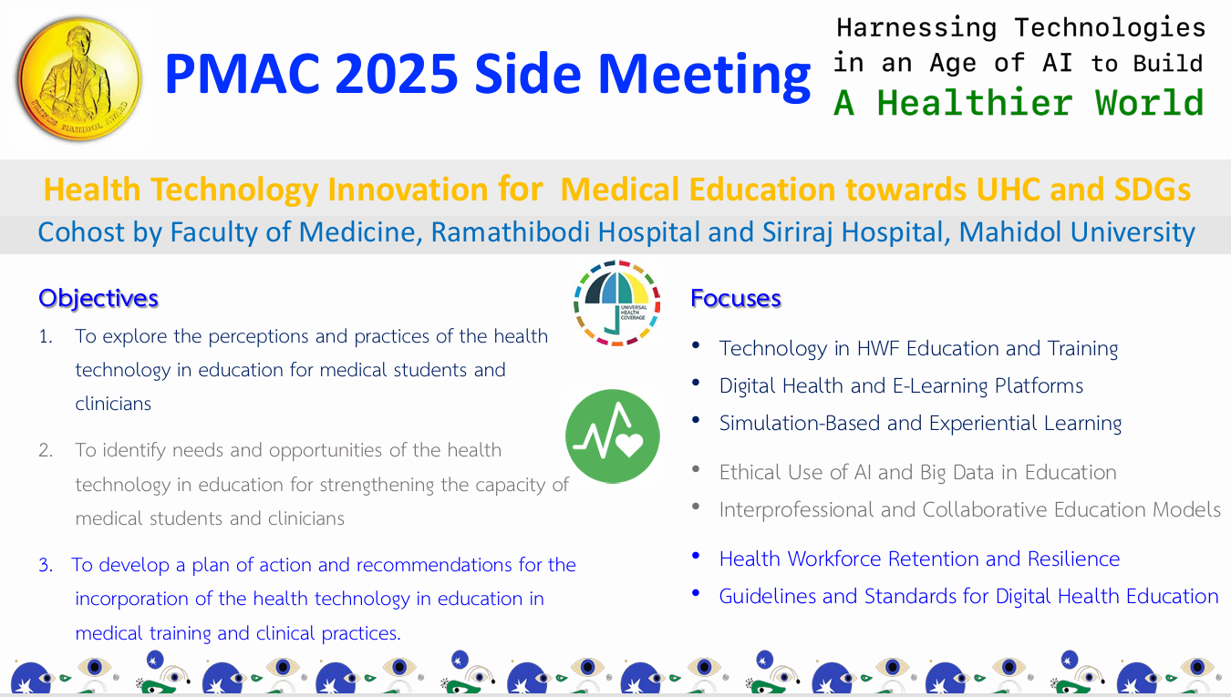
28 or 29 January 2025

Slide 46
สรุป พศศ. ๒๕๖๗ คืออะไร
?
ผลิตแพทย์ที่ดี เป็นอย่างไร ผลิตอย่างไร จัดระบบอย่างไร ? ? ?
อจ. ต้องมีสมรรถนะอะไรบ้าง แพทย์จบใหม่มีสมรรถนะอะไรบ้าง พัฒนาต่อเนื่องด้านใดบ้าง อย่างไร
เครื่องมือหนึ่งของการสร้างสังคมสุขภาวะ (well-being) ?
รรพ. เป็นพื้นที่สุขภาวะ? เป็นอย่างไร ทำอย่างไร?
แพทย์ที่จบ ออกไปสร้างพื้นที่ สังคมสุขภาวะอย่างไร?
?
แพทย์ที่เป็นมากกว่า healers

